Slide 1


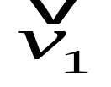


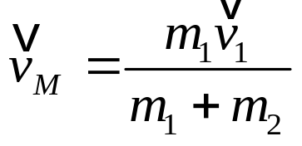
8.5质心坐标系与实验室坐标系
从前几节可以我们看到计算微分散射截面都是在质心坐标系中进行的，这是因为在质心系中两粒子碰撞问题可归结到一个粒子在力场中散射的问题，因而使计算比较简单。但实验结果的测量通常是在实验坐标系中进行。为把计算的结果变换到实验坐标系中去，必须首先把质心坐标系中的 变换到实验坐标中去。
设碰撞过程是质量为 ，速度为 的粒子沿 轴碰撞质量为 的粒子，后者在被碰撞前静止于实验坐标系
中则两粒子的质心以速度 运动（图1）。

Slide 2
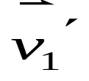

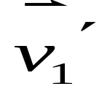
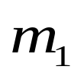









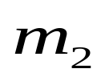


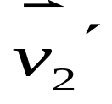






8.5质心坐标系与实验室坐标系
（1）
（2）
（3）

Slide 3
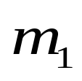
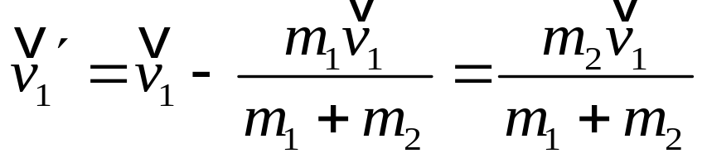

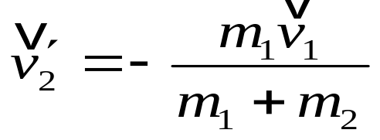




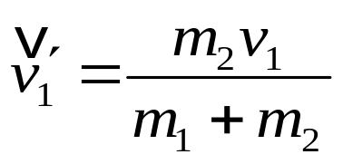
8.5质心坐标系与实验室坐标系
在质心坐标系中粒子 的速度是
（8.5.1）
而粒子 的运动速度是（图2）
（8.5.2）
碰撞后两粒子由质量中心两边以相反方向运动，每个粒子运动速度的大小与碰撞前相同，设碰撞后粒子 的速度 与 轴成 角，它的大小为
（8.5.3）

Slide 4




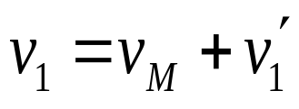
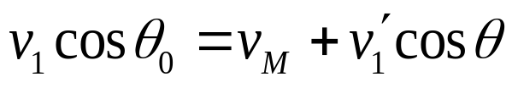
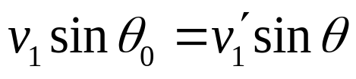
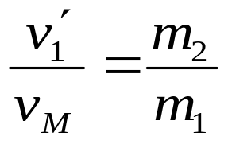
8.5质心坐标系与实验室坐标系
设在实验室坐标系中， 在碰撞后的速度 与 轴成 角（图3），因为
（8.5.4）
所以
（8.5.5）
（8.5.6）
以（8.5.5）两边除（8.5.6）两边，并注意

Slide 5
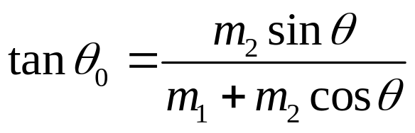
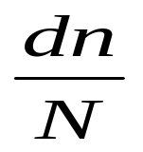
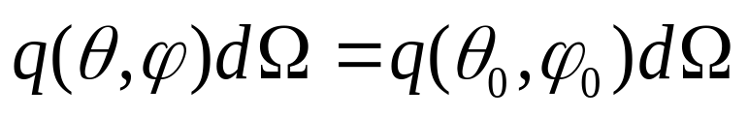
8.5质心坐标系与实验室坐标系
则得
（8.5.7）
这就是两坐标系中散射角之间的关系。
根据微分散射截面的定义（8.1.3），由于 在两
坐标中应该是相同的，因此
（8.5.8）
即
（8.5.9）

Slide 6
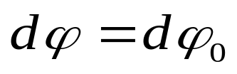
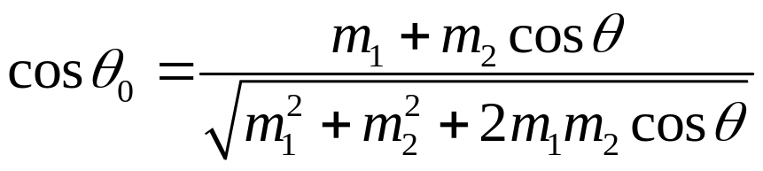
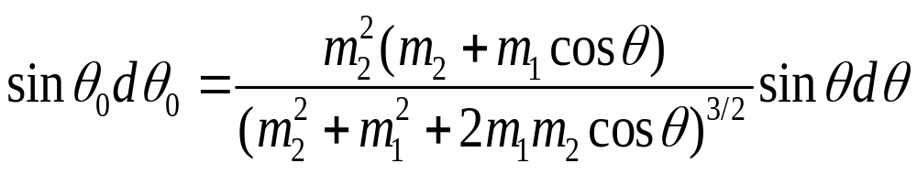
8.5质心坐标系与实验室坐标系
因为
所以
（8.5.10）
由（8.5.7）时，得
（8.5.11）
将上式进行微分，得到
（8.5.12）

Slide 7
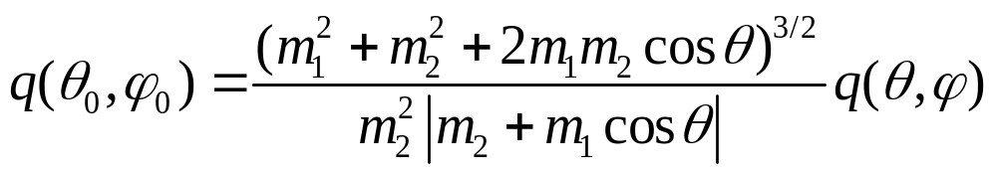
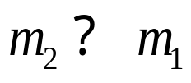

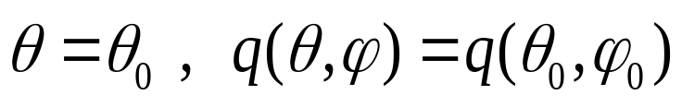
8.5质心坐标系与实验室坐标系
将上式代入（8.5.10），得到两坐标系中微分散射截面的变换关系：
（8.5.13）
至于总散射截面在两坐标系中是相同的。
当 时，质心可认为是在 上，这时两坐标系重合，可得

